Slide 1

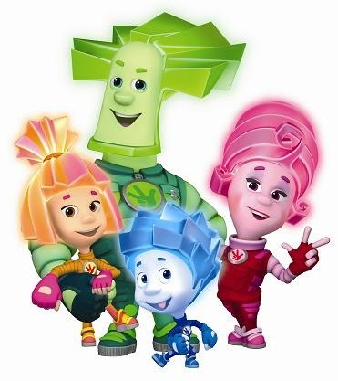
Приветствуем вас, ребята, на борту нашего корабля! Мы отправляемся исследовать остров новых чисел! Вперёд!!!

Slide 2

Остров дробей

Slide 3
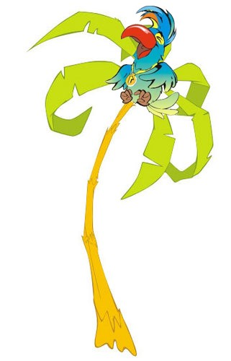
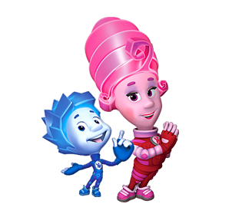
На острове появились
новые жители!
Давайте найдем их!!

Slide 4
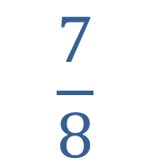
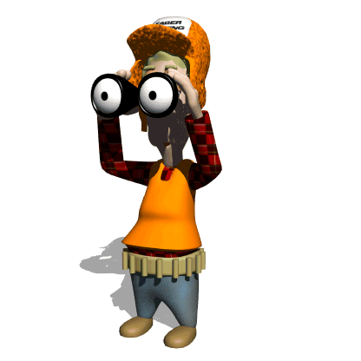
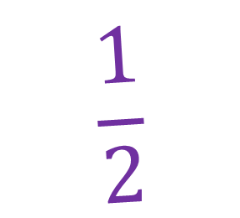
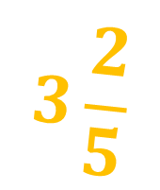
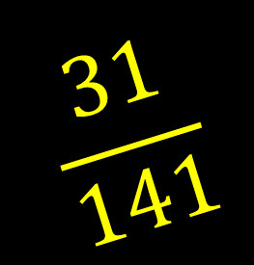
Задание: распределите числа в две колонки. Скажите, чем они различаются?
1679
121
69
36

Slide 5

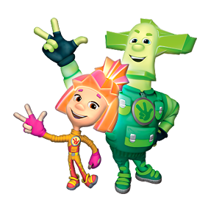
Отлично! Давайте узнаем теперь, как же называются такие числа.

Slide 6
Как вы заметили, дробь состоит из трёх элементов. Они имеют следующие названия:
числитель
3
дробная черта
5
знаменатель

Slide 7

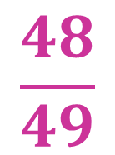
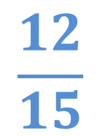

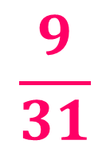
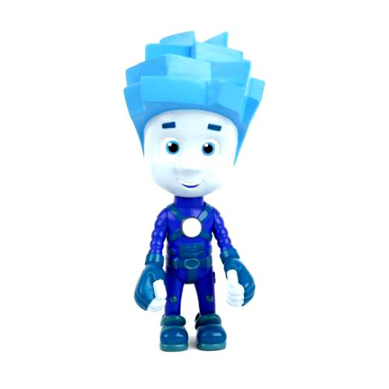
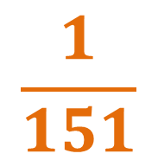
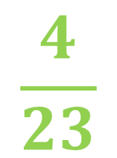
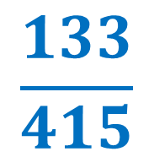
Назовите числитель и
знаменатель каждой
из представленных дробей

Slide 8

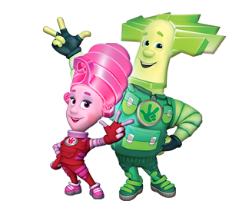
Давайте же узнаем, как получить нам такие числа?? Заглянем в волшебный сундук.

Slide 9

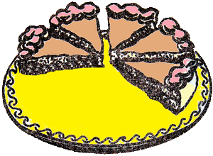
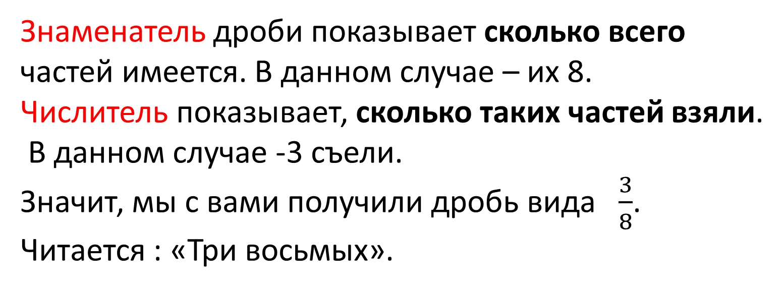
Торт разрезали на 8 кусков. Какую часть торта съели?

Slide 10
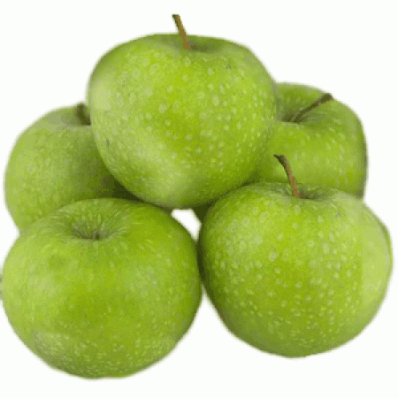
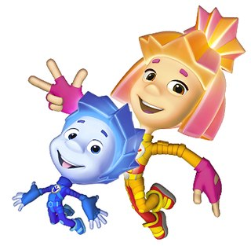
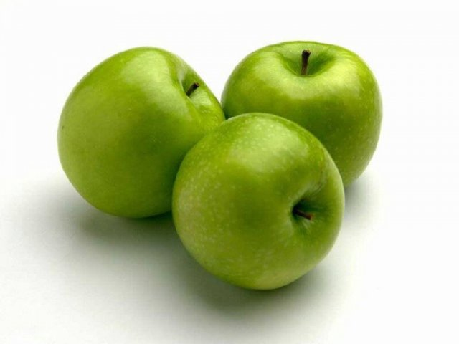
Ребята, попробуйте сами теперь записать и назвать дробь, которая показывает, какую часть яблок взяли. Если возникли трудности, вы можете
взять подсказку!
было
осталось
подсказка

Slide 11

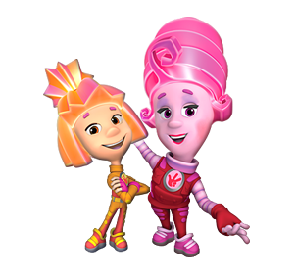
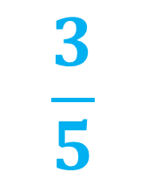

Задание: назовите закрашенную часть
рисунка

Slide 12
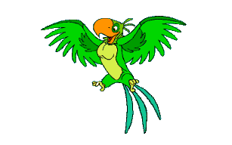

исследуем

Slide 13
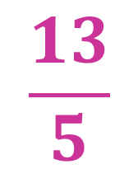
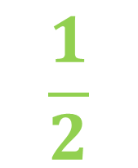
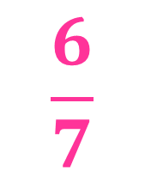
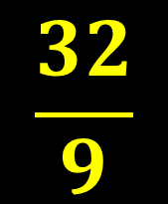
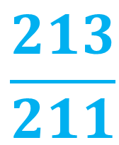
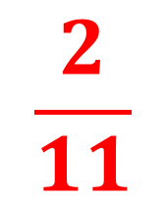
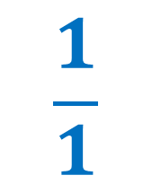
Ребята,
Правильно! У одних дробей числитель МЕНЬШЕ знаменателя, а у других- БОЛЬШЕ, или РАВЕН ему.
Ребята,
Ребята! Перед вами в ряд записаны дроби. Посмотрите внимательно, чем они отличаются друг от друга.

Slide 14

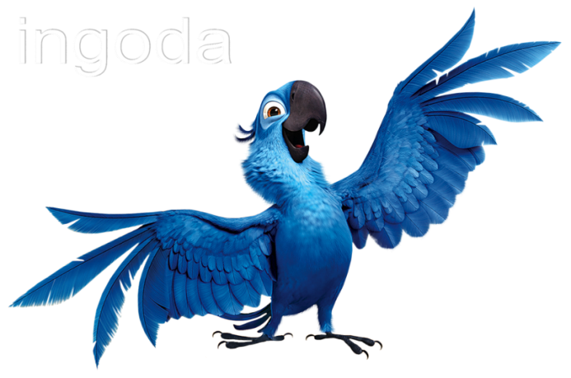
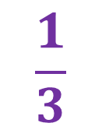

Дроби
неправильные
правильные
Дробь является
правильной,
если числитель дроби
меньше знаменателя.
Дробь является неправильной,
если числитель дроби
больше, либо равен знаменателю.

Slide 15
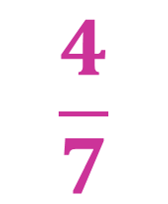
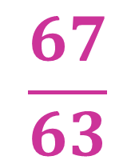
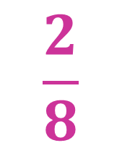
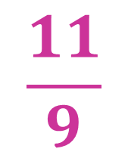
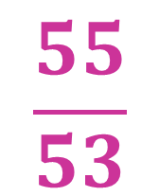
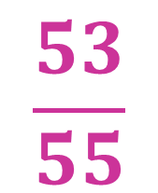
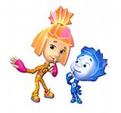
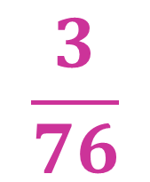
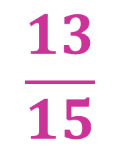
Перемешались все дроби: правильные и неправильные. Помоги нам их разделить в две колонки.

Slide 16
Давайте узнаем, какие действия можно совершать с дробями. Заглянем в сундук знаний!

Slide 17
действия с дробями
сложение
вычитание
деление
умножение

Slide 18
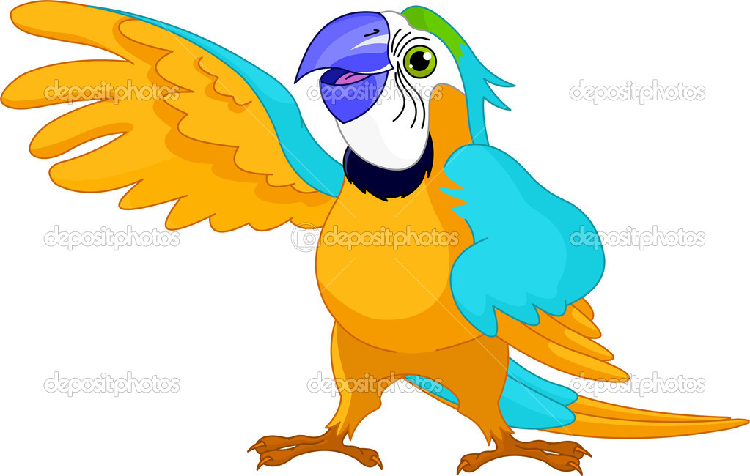
Сложение

Slide 19
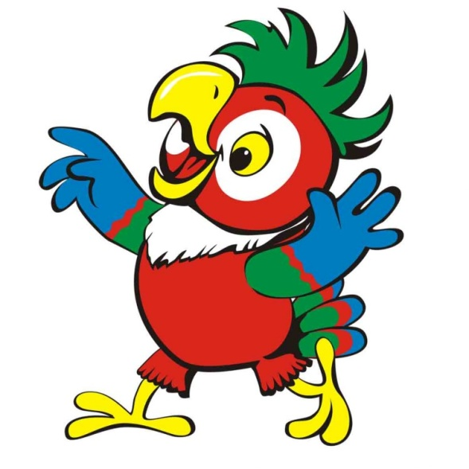
Сложение дробей
С одинаковыми знаменателями
С разными знаменателями

Slide 20
Жители острова угостили нас вкусным тортом! Посчитайте, какую часть торта я съел!
Целый торт разрезали
на 8 частей

Slide 21
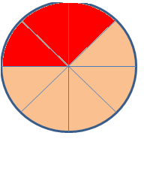
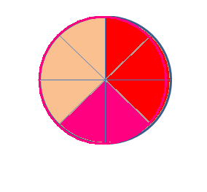
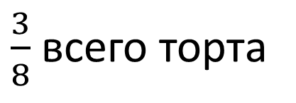
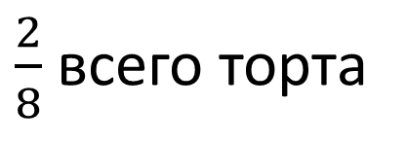
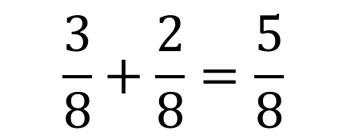
И я съел сначала столько, чему равна закрашенная часть
А потом еще столько, чему равна
вторая закрашенная часть
Тогда первый раз я съел
Второй раз
Значит, всего я съел

Slide 22


Пример:

Slide 23









Задание: выполнить сложение дробей
Вернуться
подсказка

Slide 24


Ребята, а как вы думаете, как выполняется сложение дробей?
Сейчас посмотрим в книге знаний!

Slide 25


Один торт разрезали на 10 частей, из которых мы съели 8.
А второй торт разрезали на 5 частей, из которых съели 1.

Slide 26






Сколько всего торта было съедено?

Slide 27
Для того, чтобы сложить две дроби с разными знаменателями существует алгоритм действий. Сейчас мы его узнаем!

Slide 28


Slide 29
Алгоритм приведения дробей
к общему знаменателю
1. Найти общий знаменатель данных дробей.
2. Для каждой из дробей найти дополнительный
множитель.
3. Числитель каждой дроби умножить на её
дополнительный множитель.
4. Записать каждую дробь с полученным
числителем и общим знаменателем.

Slide 30



Пример:
1.Общий знаменатель является наименьшим общим кратных двух знаменателей. Найдём его:
НОК (15, 18) = 3 • 2 • 3 • 5 = 90
2.Найти дополнительные множители для каждой дроби. Для этого наименьший общий знаменатель (НОК из пункта 1) делим по очереди на знаменатель каждой дроби. Полученные числа и будут дополнительными множителями для каждой из дробей. Множители записываем над числителем дроби справа сверху.

Slide 31



3. Числитель и знаменатель каждой дроби умножаем
на свой дополнительный множитель. После умножения
в знаменателях обеих дробей должен получиться
наименьший общий знаменатель. Затем складываем
дроби как дроби с одинаковыми знаменателями.

Slide 32
Чтобы выполнить следующее задание, загляните в сундук знаний!
Вернуться

Slide 33

умножение

Slide 34

Чтобы умножить одну дробь на вторую
нужно умножить числитель
первой дроби на числитель второй дроби;
знаменатель первой дроби умножить
на знаменатель второй дроби

Slide 35








Задание: умножить дробь
на дробь
Вернуться

Slide 36
ДЕЛЕНИЕ

Slide 37

Чтобы разделить одну дробь
на вторую нужно
первую дробь умножить на дробь, обратную второй.

Slide 38








Задание: разделить дробь
на дробь
вернуться

Slide 39
Вспомним, что два числа называются взаимно простыми, если они делятся ТОЛЬКО на самих себя и на 1.
вернуться

Slide 40
вычитание

Slide 41
Чтобы из одной дроби
вычесть вторую дробь,
необходимо произвести те же
действия, что и при сложении,
заменив знак «+» на «-»
вернуться

